Slide 1
塔内计算机协会 网络部
塔内网络部培训
小程序组件上
主讲：关竣佑

Slide 2
⼩程序中常⽤的布局组件
view,text,rich--text,button,image,navigator,icon,swiper,radio,checkbox。 text,button,image,navigator,icon,swiper,radio,checkbox。 等
本文用到的基础功能演示小程序已放到GitHub上
https://github.com/guanjunyou/WXminAPP-example

Slide 3
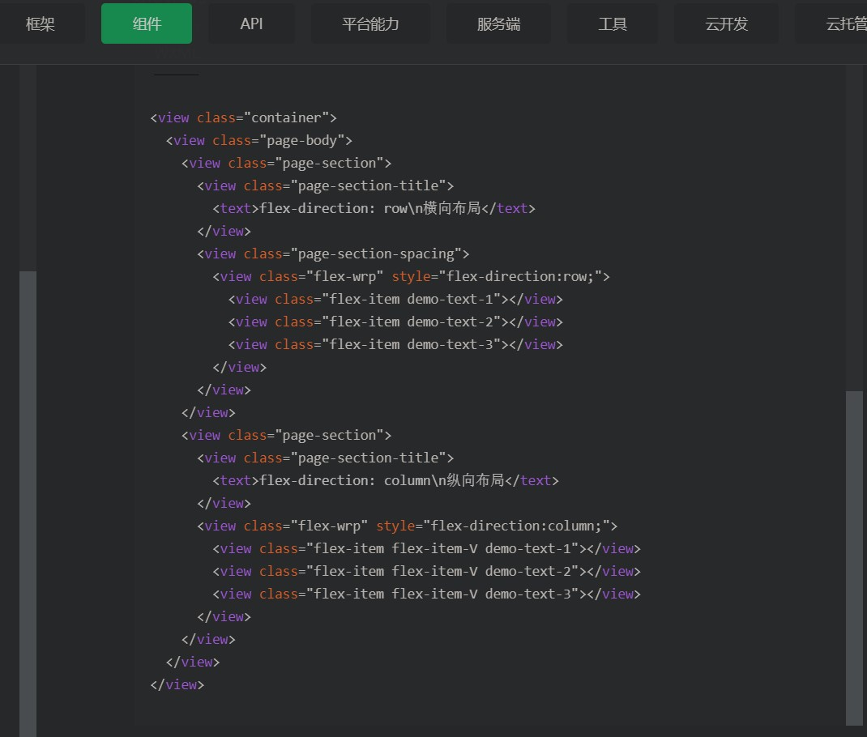
view组件
这是个视图容器

Slide 4
text 标签
1. ⽂本标签
2. 只能嵌套text
3. ⻓按⽂字可以复制（只有该标签有这个功能）
4. 可以对空格 回⻋ 进⾏编码

Slide 5
image 组件
图⽚标签，image组件默认宽度320px、⾼度240px
image组件的图片可以加载本地图片（如用../../），可能会导致代码包过大无法预览（不建议使用），一个小程序的代码包上限大小是2MB
或者把图片转为base64码黏贴过来，这种方式可以减少占用空间，但是仍然会导致代码包过大
最常用的方法是加载服务器的图片
把图片上传到图床，然后复制url就行了，下面这里介绍了一些免费图床
https://zhuanlan.zhihu.com/p/58863378
mode 图片宽高适配 页面轮播图常用 aspectFit 保持长边显示
aspectFill 保持短边显示（少用）
widthFix 宽度指定后高度按比例调整 常用 ······ 更多样式参考微信开放文档

Slide 6
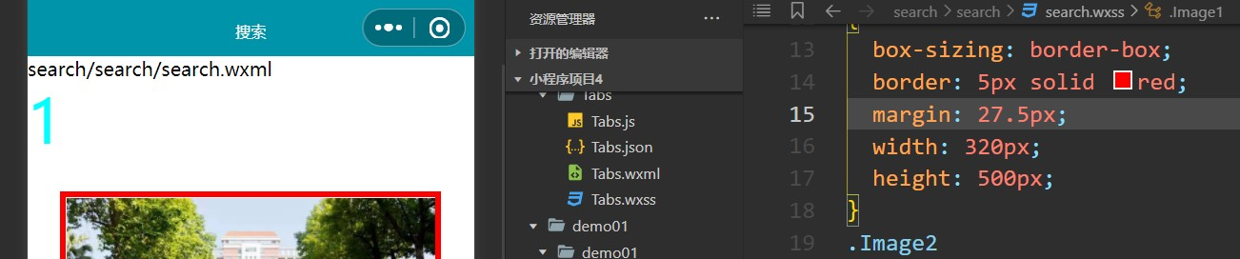
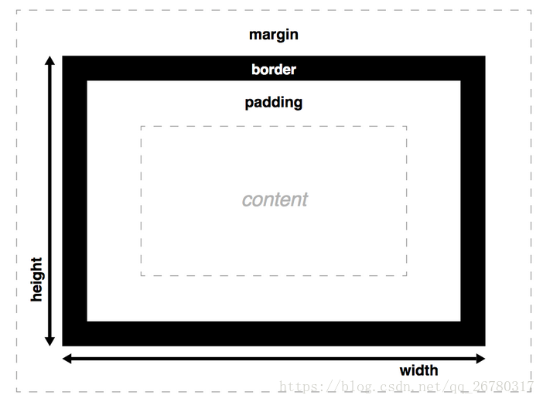
塔内计算机协会 网络部
如果使用px
在本例中使用的机型是iPhoneX，宽度是375px
图片的width是320px
那么要图片显得居中则要设置margin = (375-320)/2 = 27.5 px

Slide 7
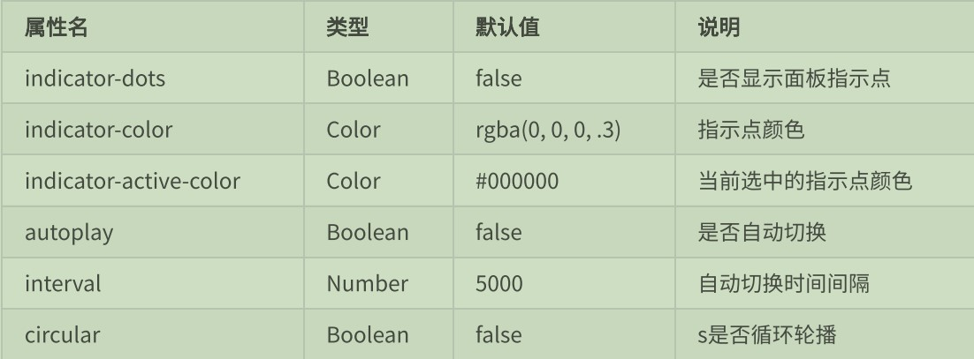
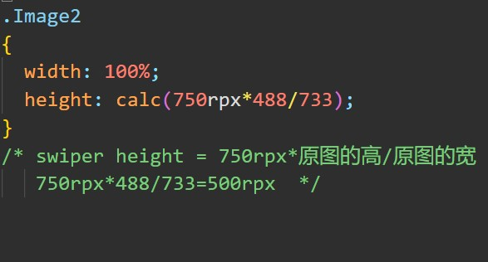
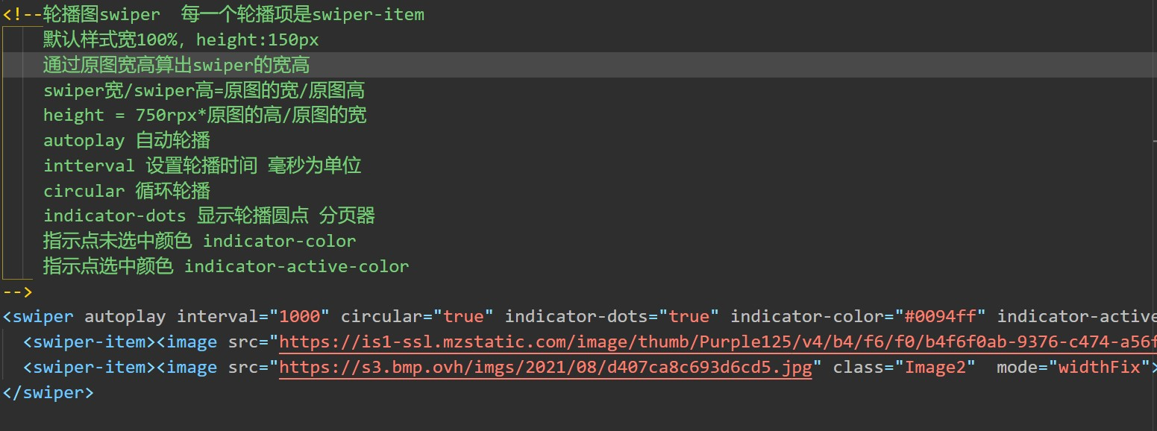
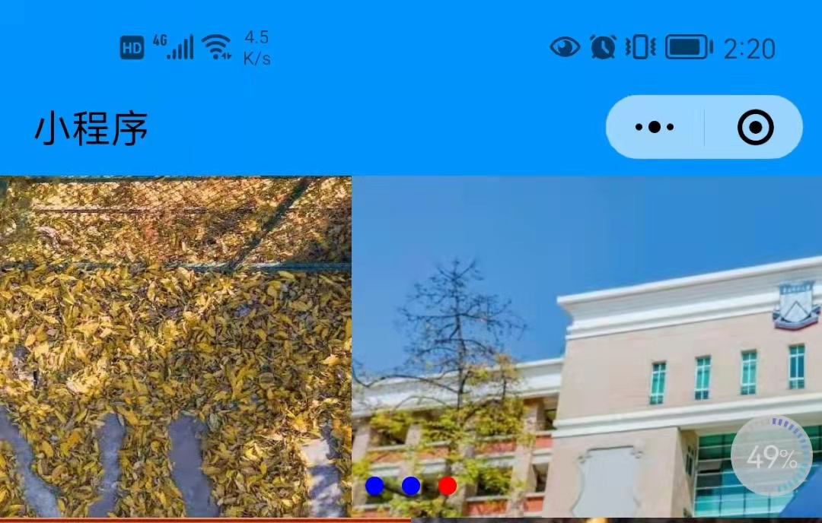
swiper 组件（轮播图组件）
默认宽度 100% ⾼度 150px

Slide 8
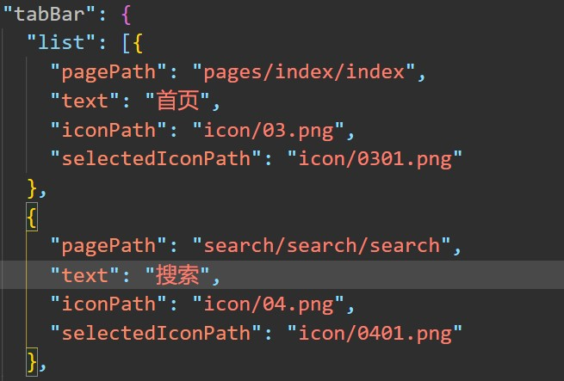
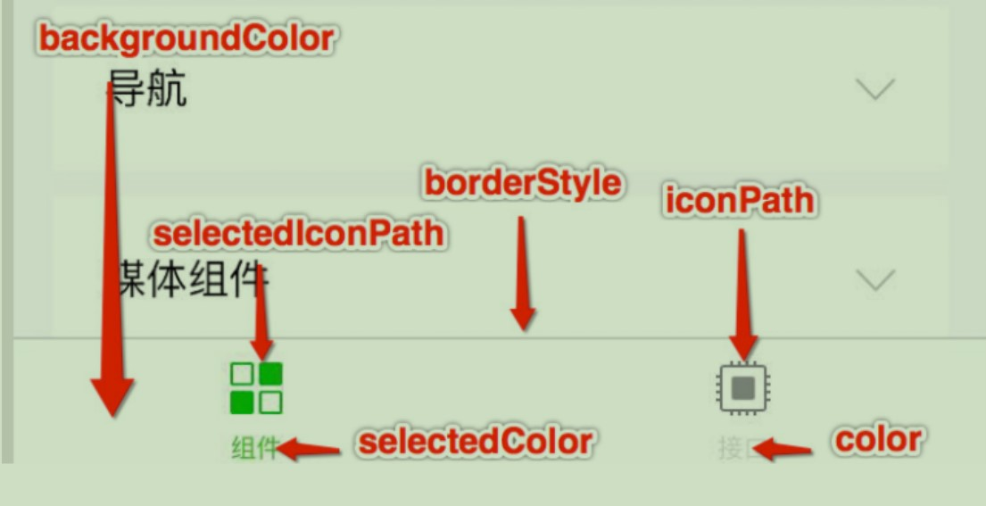
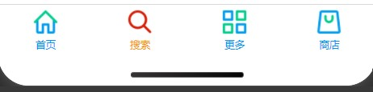
Tabbar 组件
在app.json里写 阿里巴巴矢量图标库（免费下载tabbar导航图标）
https://www.iconfont.cn/

Slide 9
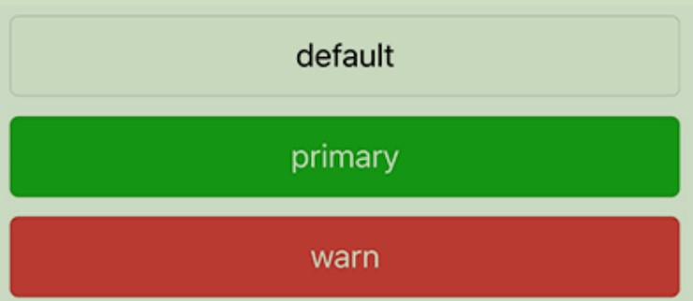
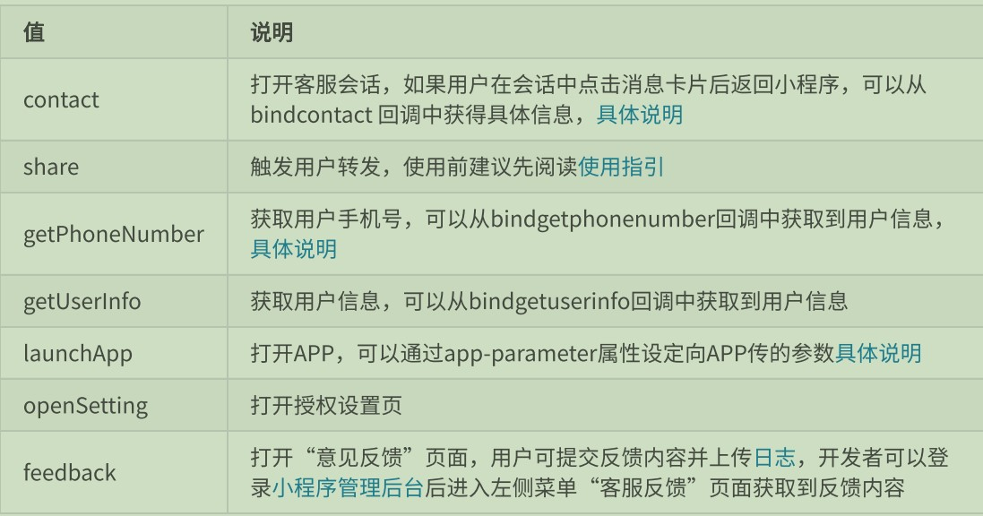
button 组件
以下为按钮的开放属性

Slide 10
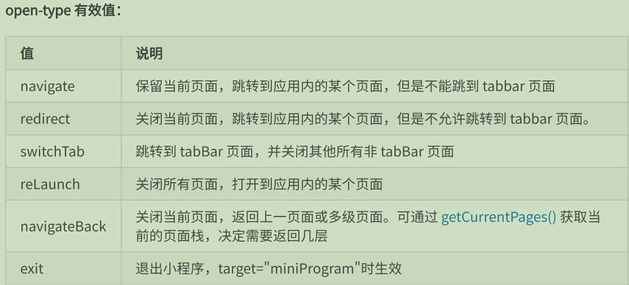
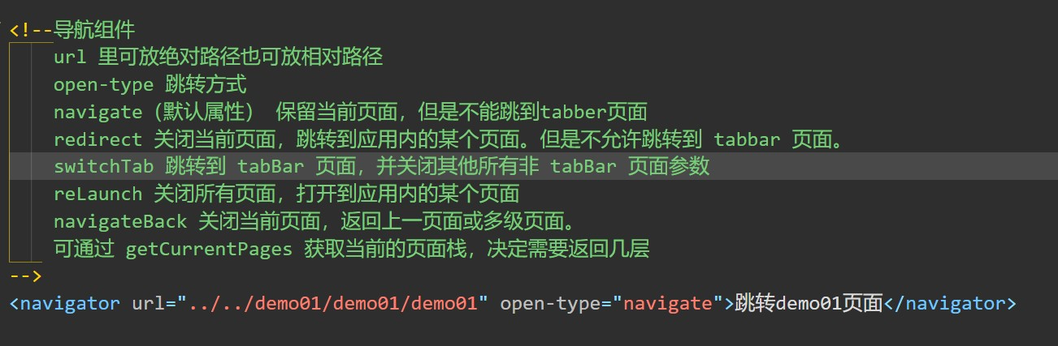
navigator 组件（导航组件）

Slide 11
塔内计算机协会 网络部
感谢观看
END

